Slide 1
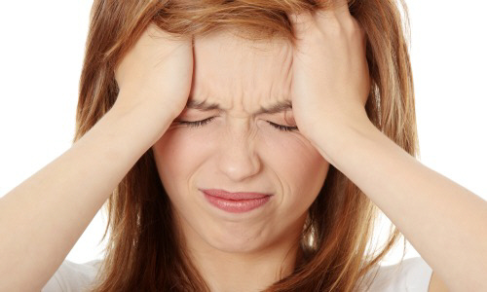
Cefaléias Primárias

Slide 2
Grupo
Marília Albanezi Bertolazzi
Lays De Cassia
Paulo Henrique Viçoti
Tatiane Nishimura
Yoichi Konno

Slide 3
As cefaléias podem ser…
Explosivas
Agudas
Subagudas
Crônicas

Slide 4
Cefaléias Primárias
Enxaqueca
Tensional
Em Salvas
Crônica Diária

Slide 5
Enxaqueca
- Transtorno neurovascular periódico
- Dores hemicranianas paroxísticas
- Acompanhada por: Náuseas ou Vômitos, Foto e fonofobia
- Alívio pela escuridão
- Duração <72h
- Frequência variável
- Mulheres 3:1 Homens
- Predisposição Hereditária
- Grau de intensidade variável

Slide 6
Fatores Desencadeantes:
Estresse
Sono prolongado
Jejum
Traumas cranianos
Alimentos
Ruídos altos
Odores fortes
Temperatura
Exercícios físicos
Pré-menstrual

Slide 7
Subtipos:
Enxaqueca com aura (15%)
Mais comum sintomas visuais (no max 1h antes)
Enxaqueca sem aura (85%)
Sem sintomas precedentes
Atribuída à tensão
Exaqueca Basilar
Alterações TE
Vertigem, disartria e diplopia
Carotidinia
Dor mandíbula ou pescoço
Hemiplégica
Oftalmoplégica
Dor periorbital e êmese; ptose lateral

Slide 8
Fisiopatologia
Fatores genêticos + Fatores ambientais
Depressão alastrante
Mecanismos:
- Inflamação Neurogênica
- Vasodilatação das artérias meníngeas
- Alteração do sistema serotonérgico

Slide 9
Tratamento
Agudo
- Triptano
- Ergot*
- AINEs
Profilático
- Tricíclicos
- Inibidor recaptação serotoninca
- Anticonvulsivante
- Beta-bloq
- Antagonistas de Ca++ (enxaqueca basilar)

Slide 10
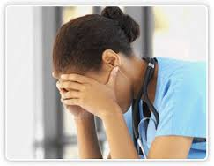
CEFALEIA DO TIPO TENSIONAL

Slide 11
ASPECTOS GERAIS
A mais comum entre as cefaleias primárias
prevalência de 30-78%
mais comum em mulheres que em homens (1,2:1)
início: mais comum 2ª década
influência genética?

Slide 12
FISIOPATOLOGIA
ainda pouco compreendida
esquema proposto:
1) impulsos nociceptivos nos neurônios do tronco cerebral a partir de estruturas vasculares
2) fontes miofasciais e musculares
3) modulação supramedular descendente
Obs.: importância deles varia para cada paciente e entre os ataques no mesmo paciente

Slide 13
QUADRO CLÍNICO
DOR:
Tipo: “em peso”, “pressão”, “constrição”
Localização: frontal, temporal ou frontotemporal; bilateralmente
Intensidade: fraca ou moderada
Duração: de minutos a dias
Fatores desencadeantes: emocionais, tensão,...
Fatores de piora: NÃO piora com esforço, atividade física, movimentos da cabeça.
Sintomas associados: fotofobia OU fonofobia associadas
não associada a náuseas e vômitos
espasmos dolorosos e dolorimento

Slide 14
DIAGNÓSTICO :
- essencialmente CLÍNICO
- se exame neurológico normal , não necessita exames complementares laboratoriais e de imagem.
CLASSIFICAÇÃO:
- Tipo tensão episódica pouco frente
Tipo tensão episódica frequente
Tipo tensão crônica
Tipo tensão provável

Slide 15
1) Cefaleia tipo tensão episódica pouco frequente
Critérios de diagnóstico:
A. Pelo menos 10 episódios de cefaleias ocorrendo em < 1 dia por mês em média (< 12 dias por ano) e preenchendo os critérios de B a D
B. A cefaleia dura desde 30 minutos a 7 dias
C. A cefaleia tem pelo menos duas das quatro seguintes
características:
1. localização bilateral
2. em pressão ou aperto (não pulsátil)
3. intensidade ligeira ou moderada
4. não é agravada por atividade física de rotina como
caminhar ou subir escadas
D. Acompanha-se dos seguintes aspetos:
1. ausência de náuseas e/ou vómitos
2. apenas um dos seguintes sintomas estão presentes:
fotofobia ou fonofobia
E. Não melhor explicada por outro diagnóstico da ICHD-3 beta.

Slide 16
2) Cefaleia tipo tensão episódica frequente
Critérios de diagnóstico:
Pelo menos 10 episódios de cefaleias que ocorrem em 1 a 14 dias em média por mais de 3 meses (≥ 12 dias e < 180 dias por ano) e preenchendo os critérios de B a D
B. A cefaleia dura desde 30 minutos a 7 dias
C. A cefaleia tem pelo menos duas das seguintes quatro características:
1. localização bilateral
2. em pressão ou aperto (não pulsátil)
3. intensidade ligeira ou moderada
4. não é agravada por atividade física de rotina como
caminhar ou subir escadas
D. Ambos os seguintes:
1. ausência de náuseas e/ou vómitos
2. apenas um dos seguintes sintomas estão presentes: fotofobia e fonofobia
E. Não melhor explicada por outro diagnóstico da ICHD-3 beta.

Slide 17
3) Cefaleia tipo tensão crônica
Critérios de diagnóstico:
A cefaleia ocorre em ≥ 15 dias por mês em média, por > 3 meses (≥180 dias por ano), preenche os critérios de B a D
B. A cefaleia dura horas ou dias, pode ser contínua
C. A cefaleia tem pelo menos duas das seguintes quatro características:
1. localização bilateral
2. pressão ou aperto (não pulsátil)
3. intensidade ligeira ou moderada
4. não é agravada por atividades físicas de rotina como caminhar ou subir escadas
D. Acompanha-se dos seguintes aspetos:
1. apresenta só um dos seguintes sintomas: fotofobia, fonofobia ou náuseas ligeiras
2. ausência de vómitos e de náuseas moderadas ou graves
E. Não melhor explicada por outro diagnóstico da ICHD-3 beta.

Slide 18
4) Cefaleia tipo tensão provável
4.1 Cefaleia tipo tensão episódica pouco frequente provável
Critérios de diagnóstico:
Um ou mais episódios de cefaleias preenchendo todos os critérios, exceto um, de A a D de 2.1 Cefaleia tipo tensão episódica pouco frequente
B. Não preenchendo os critérios da ICHD-3 para qualquer outro tipo de cefaleia
C. Não melhor explicada por outro diagnóstico da ICHD-3 beta.
4.2Cefaleia tipo tensão episódica frequente provável
Critérios de diagnóstico:
A. Episódios de cefaleia preenchendo todos os critérios, de A a D, exceto um, de 2.2 Cefaleia tipo tensão episódica frequente
B. Não preenchendo os critérios ICHD-3 para qualquer outro tipo de cefaleia
C. Não melhor explicada por outro diagnóstico da ICHD-3 beta.
4.3 Cefaleia tipo tensão crônica provável
Critérios de diagnóstico:
A. A cefaleia preenche todos os critérios, exceto um, de A-D de 2.3 Cefaleia do tipo tensão episódica crônica
B. Não preenchendo os critérios ICHD-3 para qualquer outro tipo de cefaleia
C. Não melhor explicada por outro diagnóstico da ICHD-3 beta.

Slide 19
Tratamento
Prevenção: eliminar possíveis fatores desencadeantes
Crises: analgésicos simples
AINEs
Profilaxia: antidepressivos tricíclicos (amitriptilina, nortriptilina...)
ISRS (p. ex.: sertralina, fluoxetina...)
relaxantes musculares
Obs.: “Tratamentos não medicamentosos para as cefaléias do tipo tensional também são preconizados. Abordagens fisioterápicas manuais como as técnicas de osteopatia, instrução
ergonômica, treinamento e correção postural, massagem e acupuntura podem ser considerados como acessórias ao tratamento medicamentoso, visando alongar e relaxar os músculos do segmento cefálico e são úteis desde que indicadas por médico atualizado.” (Krymchantowski, 2003)

Slide 20
Cluster
Principal representatnte das "cefaleias trigêmino-Autonômicas”
Conhecida como cefalalgia histamínica, Cefaléia Histamínica de Orton e Síndrome de Raeder
Caracterizada por crises álgicas de:
- Curta duração
- Unilaterais
- Muito intensas
O termo "salvas" decorre da apresentação da patologia: crises de curta duração quase diariamente, num intervalo de 1 a 3 meses, seguidas por um longo período assintomático
Dividida em episódica (85%) e crônica

Slide 21
Epidemiologia
Prevalência: 0,1% da população
Década de 60: 6H:1M
Hoje: 2H:1M
Paciente típico: homem, 30-40 anos, comumente etilista ou tabagista com TCE prévio (ou não).

Slide 22
Fisiopatologia
Estudos sugerem que ha ativação da via histamínica, pois histamina IV aumenta a crise.
Estudos com PET sugerem que esta cefaléia:
Envolve ativação das vias nociceptivas trigeminovasculares e concomitante ativação autonômica reflexa;
Pode se originar de distúrbios em neurônios hipotalâmicos;
Dilatação vascular e secundária à descarga neuronal

Slide 23
Quadro Clínico
Unilaterais;
De grande intensidade (uma das dores mais fortes que se conhece);
Dor com característica de facada;
Dor de curta duração (15-180 minutos);
Os episódios podem se repetir quase diariamente durante até 10 semanas, geralmente no mesmo horário e sendo seguidos de longo período assintomático (até 1 ano) e posterior retorno das crises;
Durante a "atividade de cefaleia": ocorre uma crise por dia ou a cada dois dias, há relatos de 8 crises/dia.

Slide 24
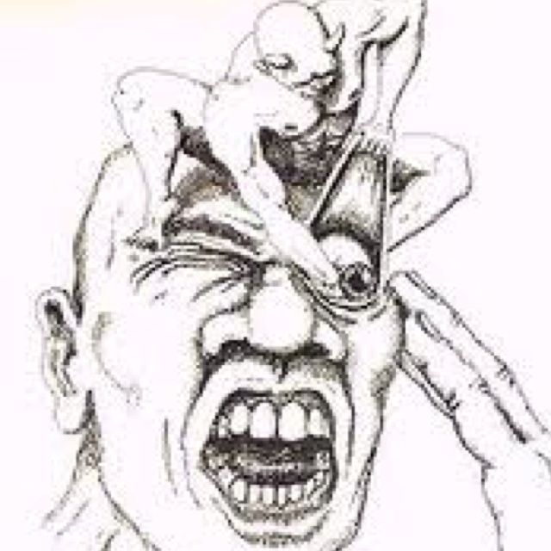
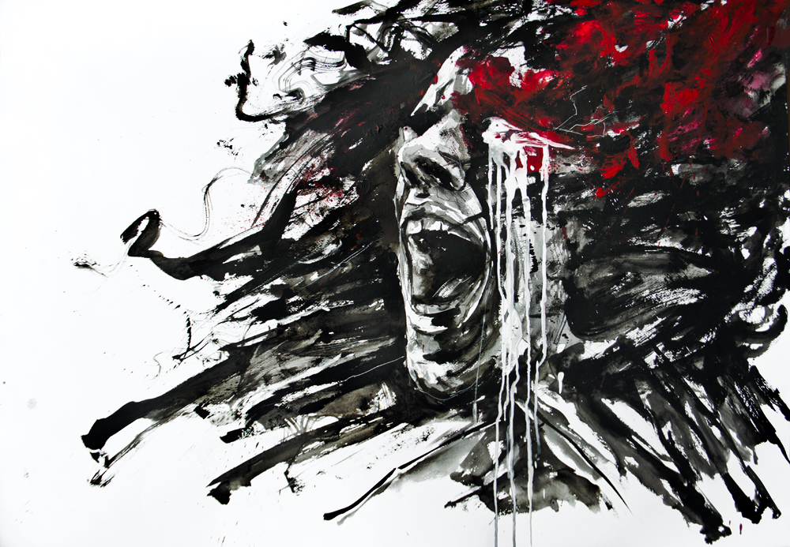
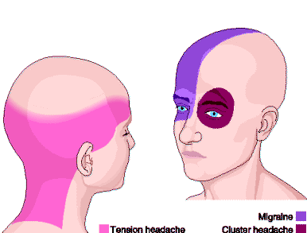
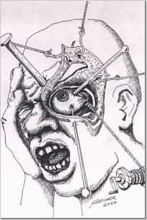

Slide 25
Exame Físico
Facies Leonina
> Atividade Parassimpática
Paralisia ocular simpática
Bradicardia
Flushing
Rigidez facial
Rigidez carotídea ipsilateral

Slide 26
Na crise:
- O paciente encontra-se agitado;
-Geralmente anda de um lado para o outro (muito diferente do que ocorre na migrânea;
- Há pacientes que batem a cabeça na parede e ameaçam suicídio devido a dor;
- Se for a primeira crise: realizar TC com e sem contraste e, se normal, punção lombar para afastar para afastar outras hipóteses diagnósticas (meningite/encefalite/hemorragia subaracnóide)

Slide 27
Tratamento
ABORTIVO
Oxigênio (100%)
10-12 litros/min, durante 15 a 20 minutos, com o paciente sentado inclinado para frente;
- Triptano
6mg, subcutâneo, máximo de 3 injeções diárias
- Se refratária: octreotide IV e ergotamina VO, lidocaína intranasal.

Slide 28
Profilaxia
Verapamil
240-960 mg/dia, dividida em 3 doses (droga de escolha na maioria dos casos)
Monitorar ECG;
Valproato de Sódio
1-2g/dia
Prednisona
Ciclo de 10 dias, iniciando com 60mg/dia, é opção interessante para crises de curta duração num intervalo inferior a 2 meses.

Slide 29
Diagnóstico Diferencial Cefaléias Primárias

Slide 30
Cefaléia Crônica Diária
30-40% dos pacientes que buscam atendimento médico por cefaléia
80% Enxaqueca Transformada
Adquire característica de cefaléia tensional diária
20% Primários
Crises crônicas desde o início

Slide 31
Fatores Desencadeantes
Consumo abusivo de analgésicos
Aleterações psicoafetivas
Situações traumáticas de vida
Reposição hormonal em mulheres
Ciclo Menstrual
Estresse

Slide 32
Comorbidades relacionadas
Apnéia do sono
Hipertensão intracraniana benigna
Alterações do humor
Uso abusivo de drogas ilícitas
Tabagismo
Tendência suicída

Slide 33
Conduta
Abstenção do uso de analgésicos
Pode ocasionar cefaleia de robote
AINEs – Naproxeno e Ibuprofeno
Diariamente por 2 semanas
Drogas profiláticas: antidepressivos tricíclicos (amitriptilina), betabloqueadores, valproato de sódio;
Tratamento das comorbidades

Slide 34
Referências
BRAUNWALD, F; KASPER, H; LONGO, J. Harrison Medicina Interna: volume II. 17.ed. Mc Graw Hill, 2008.
GOLDMAN L, AUSSIELO D. Cecil: Tratado de Medicina Interna. 22ªEdição. Rio de Janeiro:ELSEVIER, 2005.
KRYMCHANTOWSKY, A.V. Cefaléias do tipo tensional. Migrâneas cefaléias. v.6, n.4, p.129-135, out./nov./dez. 2003.
NITRINI, Ricardo; A neurologia que todo médico deve saber - 2ª ed. São Paulo: Editora Atheneu, 2008;
The International Classification of Headache Disorders: 3rd edition. Cephalalgia 2013;
Sociedade Internacional de Cefaleia. Subcomitê de Classificação das Cefaleias. Classificação Internacional das Cefaleias. 2ª Ed. São Paulo: Alaúde; 2006.
STEADMANS. Steadman dicionário médico. 27 a.ed. Rio de Janeiro: Guanabara, Koogan; 2003. Headache; p.701.
Lipton RB, Stewart WF, Diamond S, Diamond ML, Reed M. Prevalence and burden of migraine in the United States: data from the American Migraine Study II. Headache; 2001; 41(7): 646-57.

